Slide 1









BÀI 4
THU HOẠCH
SẢN PHẨM
TRỒNG TRỌT

Slide 2



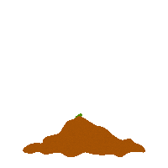


I. Mục đích, yêu cầu của thu hoạch sản phẩm trồng trọt.
II. Một số phương pháp phổ biến trong thu hoạch.

Slide 3




I. Mục đích, yêu cầu của thu hoạch trồng trọt

Slide 4



Các nhóm báo cáo
Nhóm 1 trình bày
Nhóm 2 trình bày

Slide 5




Mục đích:
Đảm bảo nông sản ít bị tổn thất nhất
Đảm bảo chất lượng nông sản tốt nhất

Slide 6
Yêu cầu:
Đúng lúc, nhanh, gọn, cẩn thận.
Sử dụng các phương pháp, dụng cụ phù hợp với từng loại cây trồng.

Slide 7
II. Một số phương pháp phổ biến trong thu hoạch

Slide 8

Hoạt động cặp đôi
Các cặp đôi quan sát hình ảnh, cho biết các loại nông sản được thu hoạch bằng cách nào?

